Slide 1
比特引起的Dispersive shift对腔频的影响
李少炜 查辰

Slide 2


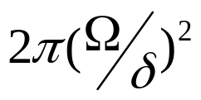
概述
在某两个比特利用几何相位做CZ门时，CZ门的时间由 决定(wd是驱动微波的频率， 是做CZ门的两个比特都处于0时的腔频)。积累的相位由 决定。
此时如果考虑这两比特之外的其他比特引起的Dispersive shirt对腔频的影响，此时腔频 会根据其他比特的状态不同有所差别，因而改变 的值，导致00时腔演化是所转的圆圈不是整圈，同时由于半径变化00积累相位变得不可控。

Slide 3
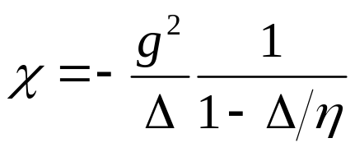





Dispersive shift理论估计
考虑一个其他qubit对腔频的影响时，可用以下近似公式估计
其中g是第三个qubit的耦合强度
组别 | w01 | w12 | wr | g |  |  | 2X | 2X仿真值
1 | 5791 | 5400 | 5100 | 35 | 691 | 391 | 2.311 | 2.032
2 | 6000 | 5750 | 5100 | 24 | 900 | 250 | 0.492 | 0.472
3 | 5780 | 5400 | 5100 | 24 | 680 | 380 | 2.056 | 2.097
4 | 5980 | 5500 | 5100 | 24 | 880 | 480 | 1.571 | 1.546
5 | 6040 | 5560 | 5100 | 24 | 940 | 480 | 1.279 | 1.267
表中单位为MHz，每组详细参数和结果后面各有一页PPT

Slide 4
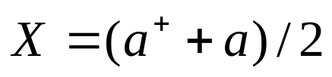
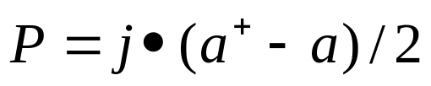
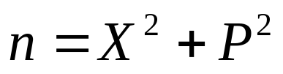
参数说明
初态0000从左到右依次指qubit1,qubit2,qubit3,cavity
用qubit1,qubit2来实现CZ门
表格中频率的单位为MHz
最后一行左图初态为0000，右图为0010
图中

Slide 5



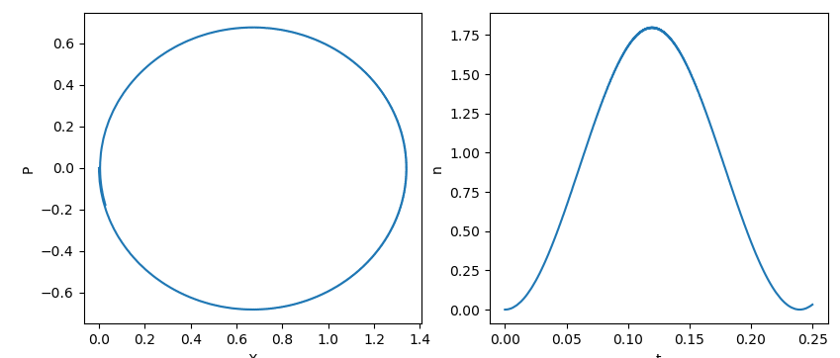
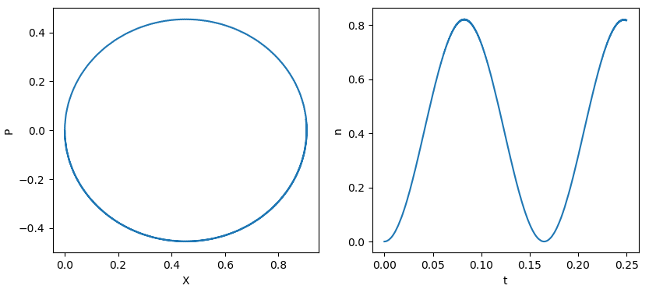
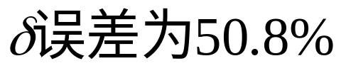
第1组参数（未校准时间相位）
 | w01 | w21 | g | wr |  |  | t
qubit1 | 5420 | 5100 | 35 | 5100 | 4 | 2.828 | 250ns
qubit2 | 5455.6 | 5100 | 35 | 5100 | 4 | 2.828 | 250ns
初态 | 保真度 | 相位误差 | 一圈周期
0000 | 0.9829 | -11.24(角度) | 239.7ns
0010 | 0.6532 | -63.3(角度) | 217.1ns | 50.8%

Slide 6
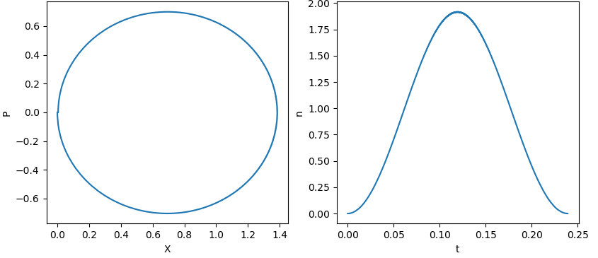
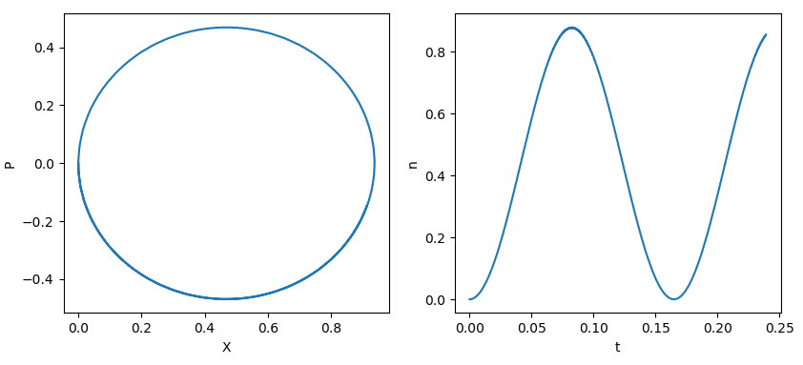
第1组参数（校准时间相位）
 | w01 | w21 | g | wr |  |  | t
qubit1 | 5420 | 5100 | 35 | 5100 | 4 | 2.926 | 239ns
qubit2 | 5455.6 | 5100 | 35 | 5100 | 4 | 2.926 | 239ns
初态 | 保真度 | 相位误差 | 一圈周期
0000 | 0.9986 | -0.02(角度) | 239ns
0010 | 0.6424 | -65.96(角度) | 164.79ns | 50.8%

Slide 7
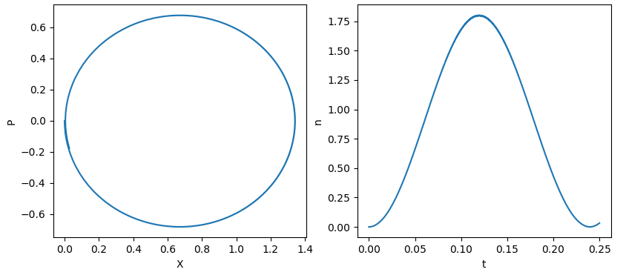
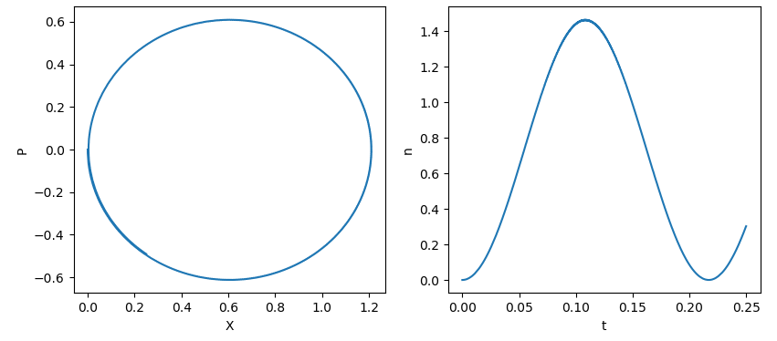
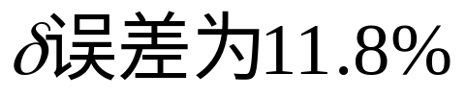
第2组参数（未校准时间相位）
 | w01 | w21 | g | wr |  |  | t
qubit1 | 5420 | 5100 | 35 | 5100 | 4 | 2.828 | 250ns
qubit2 | 5455.6 | 5100 | 35 | 5100 | 4 | 2.828 | 250ns
初态 | 保真度 | 相位误差 | 一圈周期
0000 | 0.9829 | -11.17(角度) | 239.6ns
0010 | 0.8614 | -40.25(角度) | 217.1ns | 11.8%

Slide 8
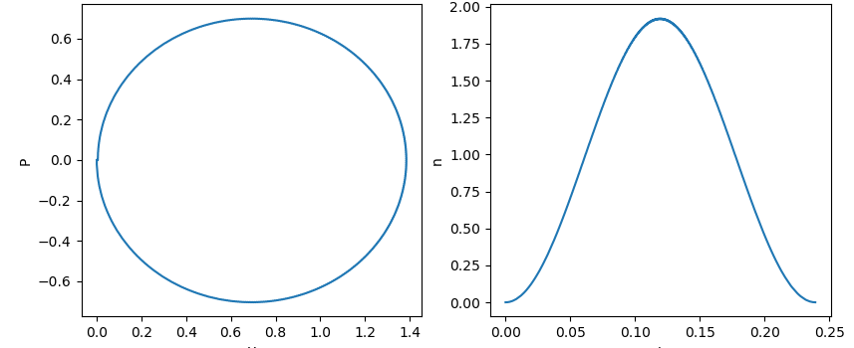
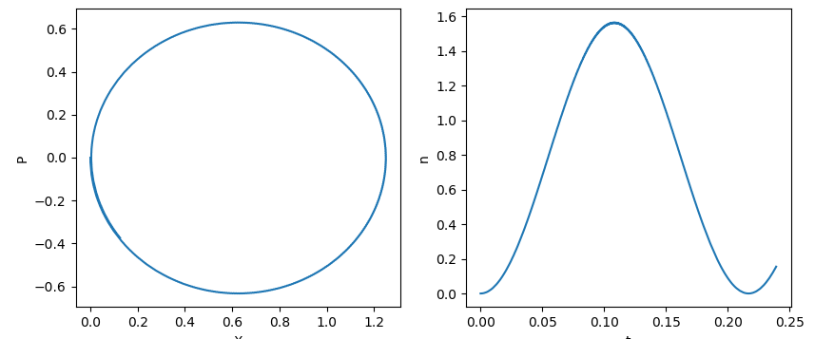
第2组参数（校准时间相位）
 | w01 | w21 | g | wr |  |  | t
qubit1 | 5420 | 5100 | 35 | 5100 | 4 | 2.926 | 239ns
qubit2 | 5455.6 | 5100 | 35 | 5100 | 4 | 2.926 | 239ns
初态 | 保真度 | 相位误差 | 一圈周期
0000 | 0.9986 | -0.03(角度) | 239ns
0010 | 0.9257 | -32.90(角度) | 216.7ns | 11.8%

Slide 9
随后的三组参数，为增加CZ的门的保真度，改变了微波的包络，并对包络的参数进行优化。
总时长：350ns
有效时间长度(上升下降沿中点间距)：250ns

Slide 10
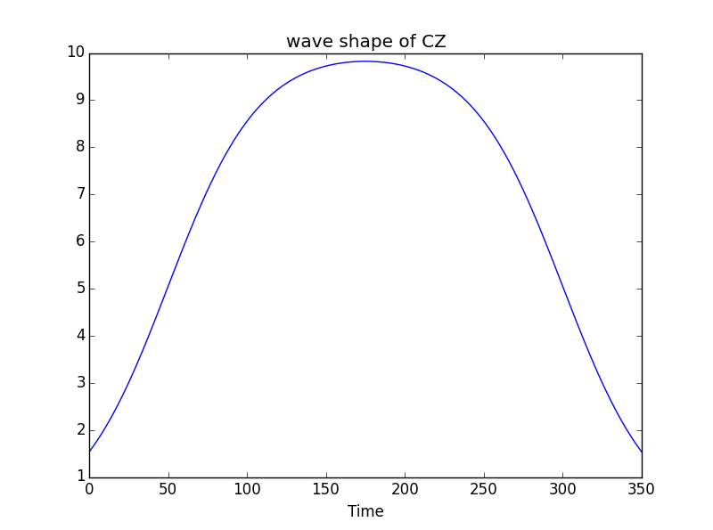
包络

Slide 11
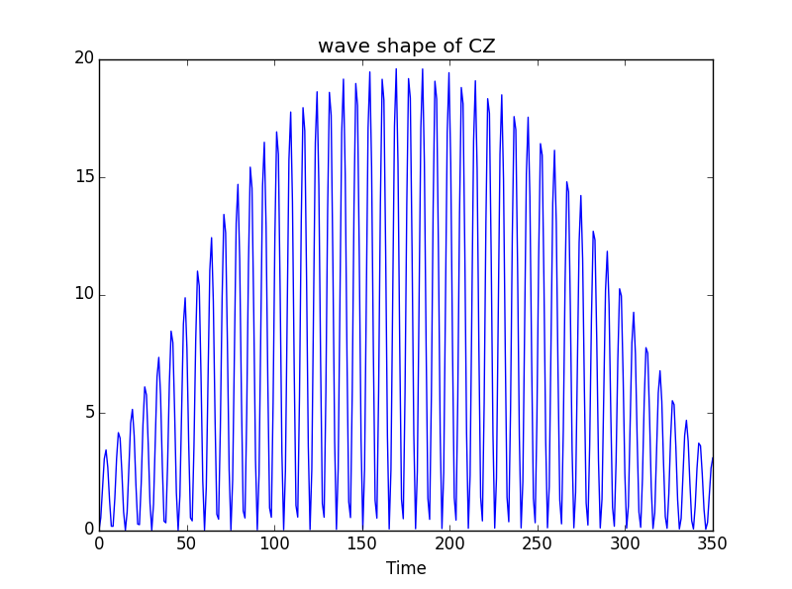
波形

Slide 12
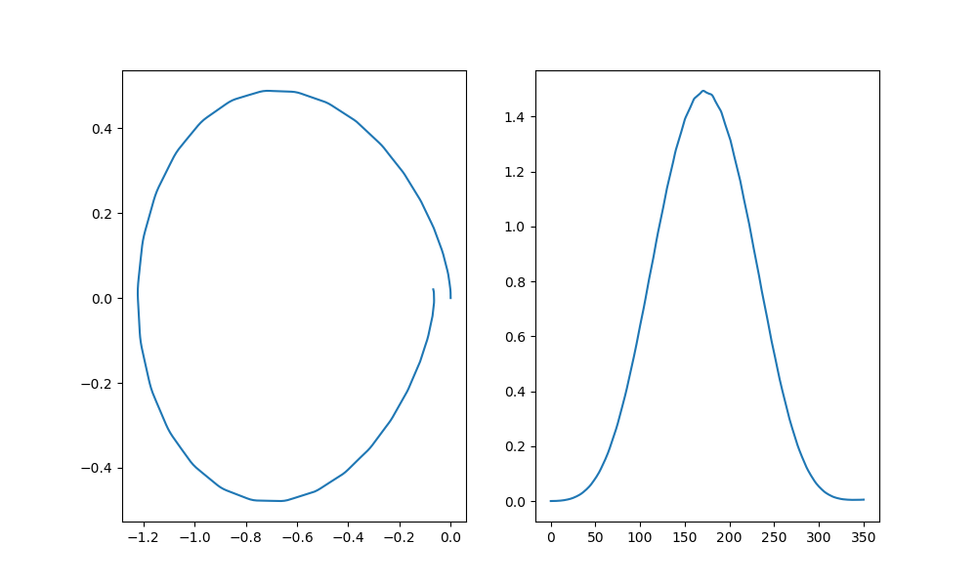
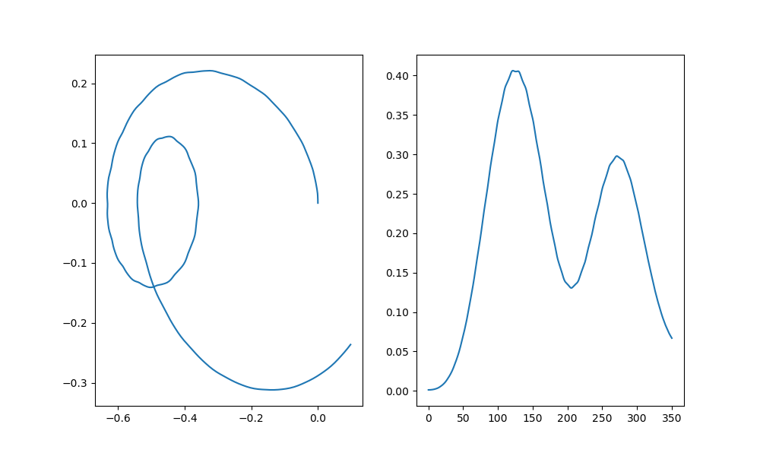
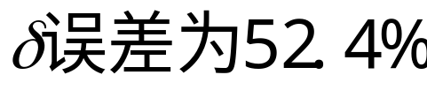
第3组参数
 | w01 | w21 | g | wr
qubit1 | 5559 | 5119 | 28 | 5100 | 4 | 3.191
qubit2 | 5601 | 5141 | 27 | 5100 | 4 | 3.191
初态 | 保真度 | 腔中光子残留
0000 | 0.9974 | 0.005066
0010 | 0.9650 | 0.06555 | 52.4%

Slide 13
接下来演示qubit1和qubit2分别为0+1,0时，施加CZ门的态演化

Slide 14
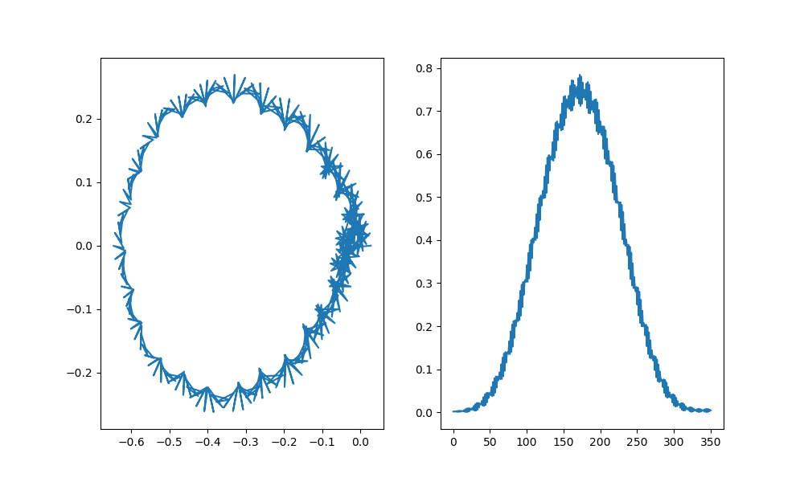
当qubit3为0态时，腔的相空间和光子数演化过程如下图；
保真度为0.9960，腔中残余为0.002687

Slide 15
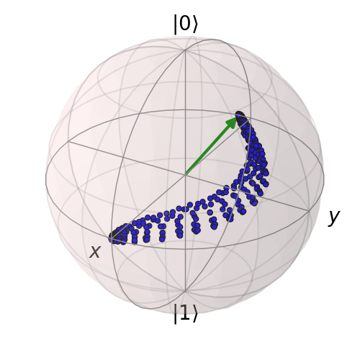
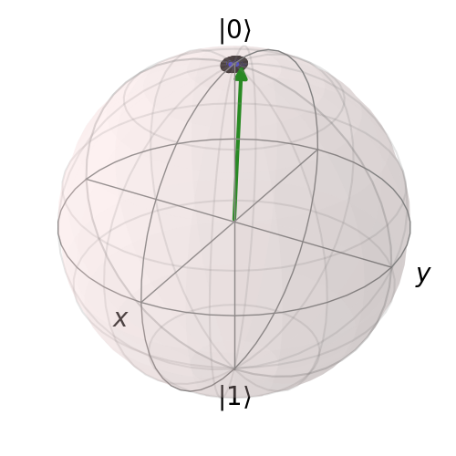
Qubit1和qubit2的演化过程： (箭头指向末态)

Slide 16
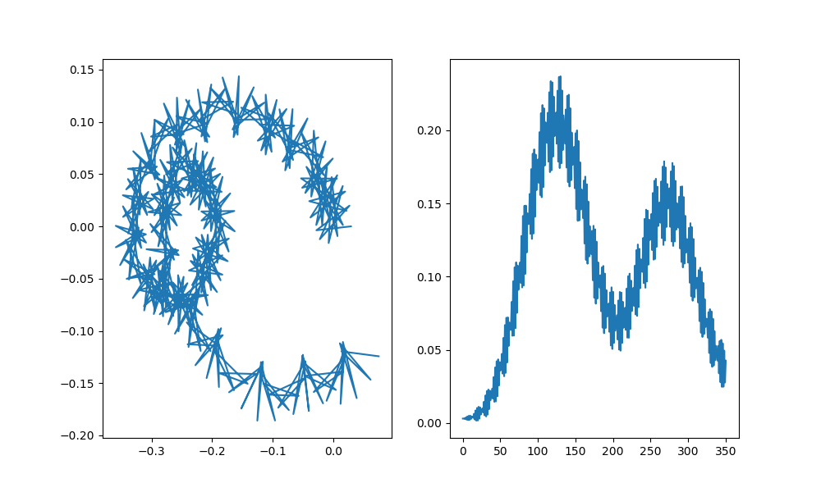
当qubit3为1态时，腔的相空间和光子数演化过程如下图；
保真度为0.7926，腔中残余为0.03947

Slide 17
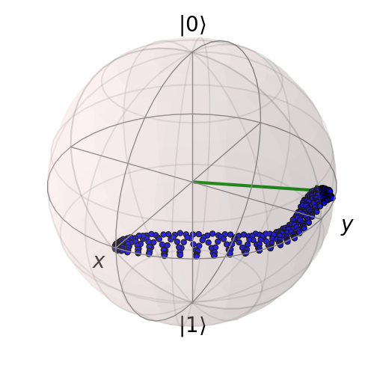
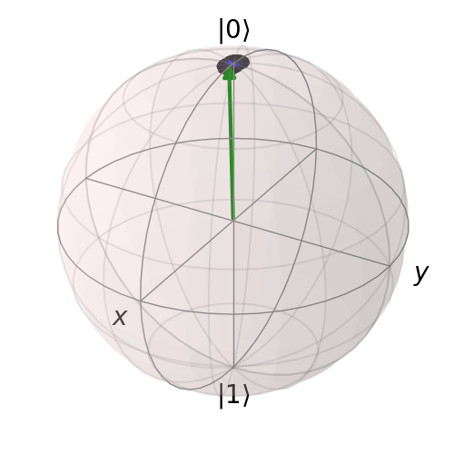
Qubit1和qubit2的演化过程：

Slide 18
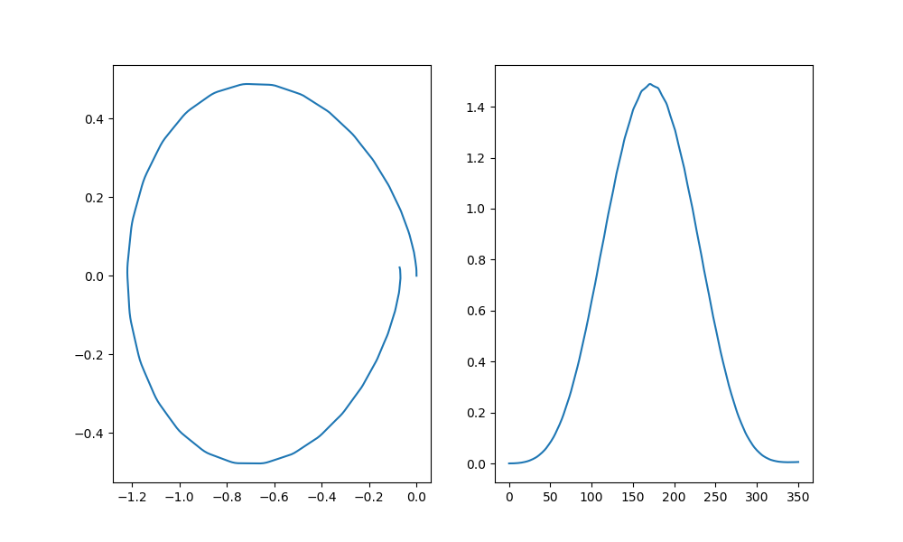
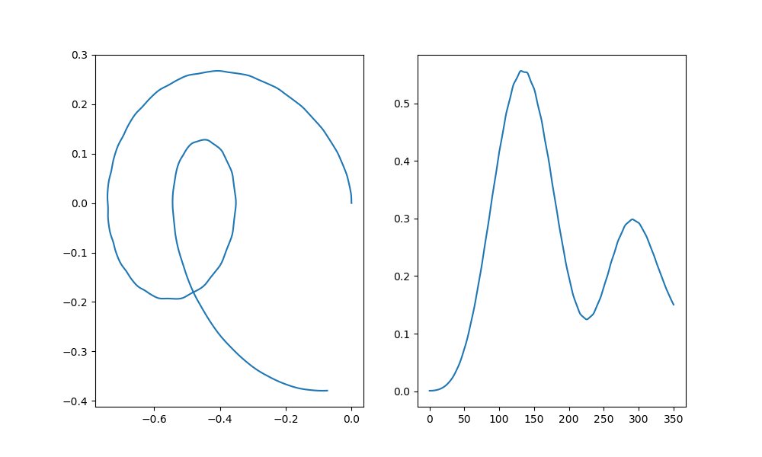
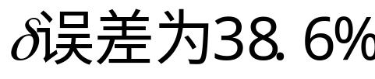
第4组参数
 | w01 | w21 | g | wr
qubit1 | 5519 | 5119 | 28 | 5100 | 4 | 3.191
qubit2 | 5581 | 5141 | 27 | 5100 | 4 | 3.191
初态 | 保真度 | 腔中光子残留
0000 | 0.9971 | 0.005594
0010 | 0.9260 | 0.1495 | 38.6%

Slide 19
接下来演示qubit1和qubit2分别为0+1,0时，施加CZ门的态演化

Slide 20
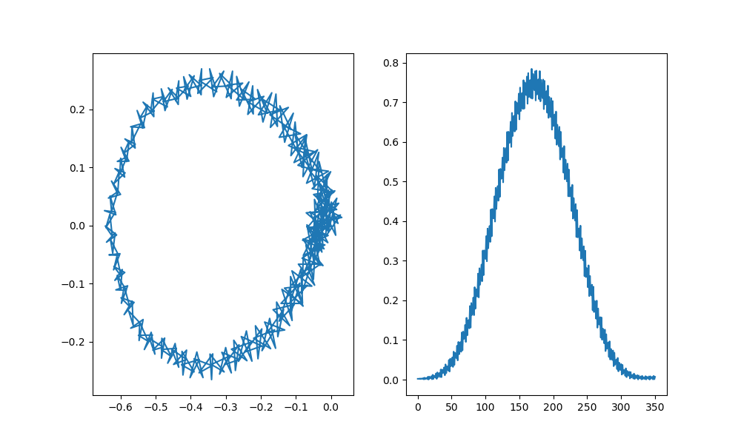
当qubit3为0态时，腔的相空间和光子数演化过程如下图；
保真度为0.9894，腔中残余为0.005008

Slide 21
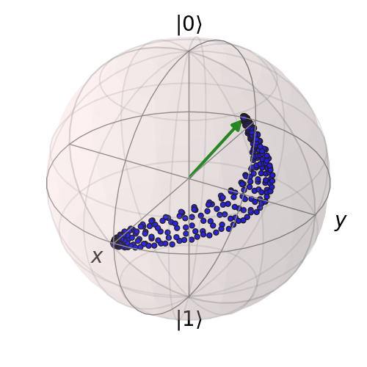
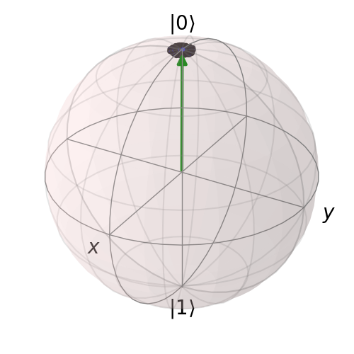
Qubit1和qubit2的演化过程：

Slide 22
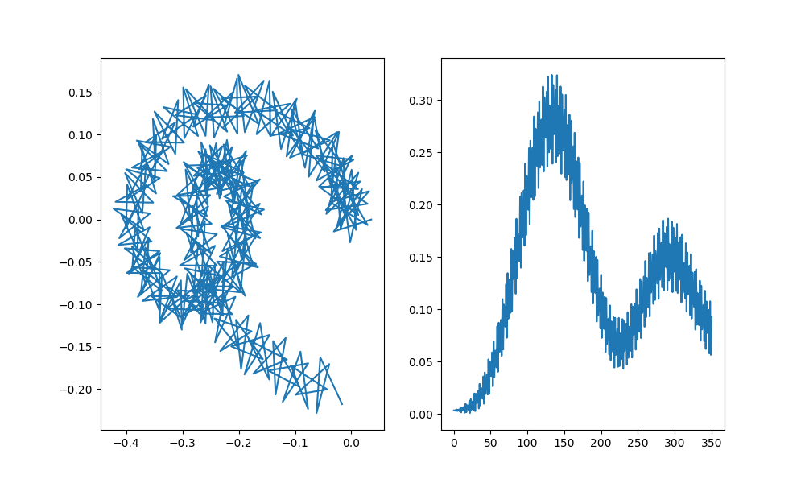
当qubit3为1态时，腔的相空间和光子数演化过程如下图；
保真度为0.6930，腔中残余为0.08933

Slide 23
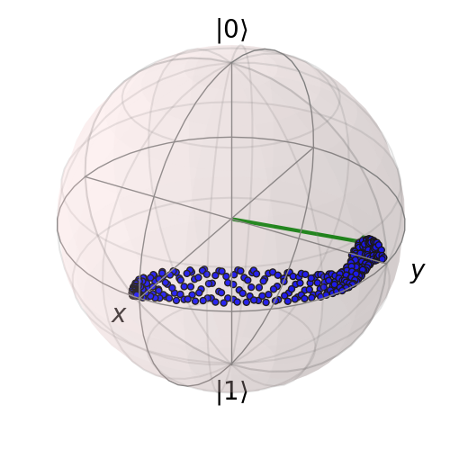

Qubit1和qubit2的演化过程：

Slide 24

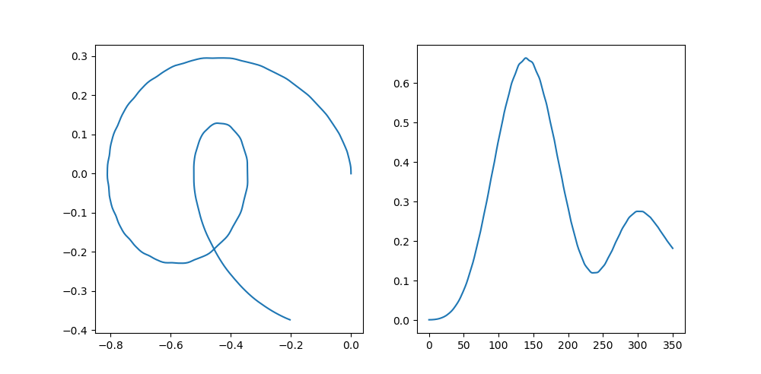
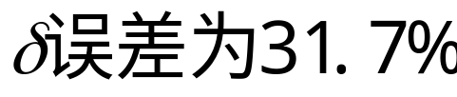
第5组参数
 | w01 | w21 | g | wr
qubit1 | 5559 | 5119 | 24 | 5100 | 4 | 3.191
qubit2 | 5601 | 5141 | 24 | 5100 | 4 | 3.191
初态 | 保真度 | 腔中光子残留
0000 | 0.9980 | 0.003924
0010 | 0.9125 | 0.1808 | 31.7%

Slide 25
接下来演示qubit1和qubit2分别为0,0-1时，施加CZ门的态演化

Slide 26
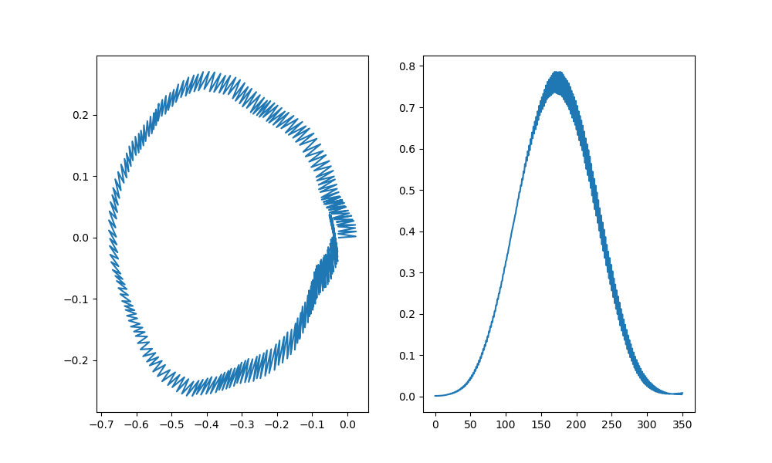
当qubit3为0态时，腔的相空间和光子数演化过程如下图；
保真度为0.9875，腔中残余为0.006956

Slide 27
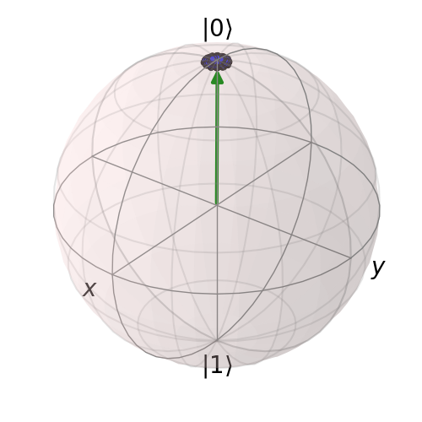
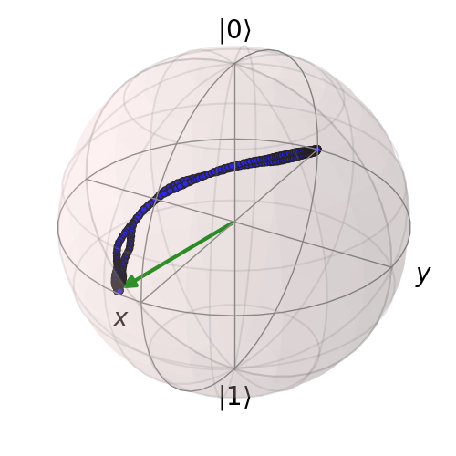
Qubit1和qubit2的演化过程：

Slide 28
当qubit3为1态时，腔的相空间和光子数演化过程如下图；
保真度为0.7916，腔中残余为0.07189

Slide 29
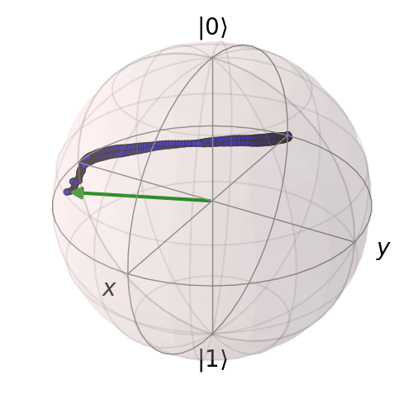
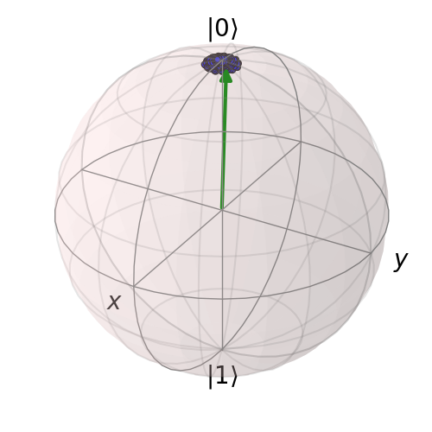
Qubit1和qubit2的演化过程：

Slide 30
总结
从上面的腔和qubit的演化过程可以看出，在其他不参加演化的qubit为0态时，CZ门演化过程良好；
但是当其他qubit为1态时，其对腔频的dispersive shift较大（极限情况下为0.493M，大部分都为1~2M），而几何相位的CZ门对腔频比较敏感，导致00态不能转一个整圈，回到初态，积累π相位，门的保真度下降较大；
而且减小这种影响的方式（减小g，减小非线性等）都与增大门的保真度的方法，背道而驰。
所以这种CZ门并不适合作为一个通用门。

